Slide 1

2025
高中同步测控优化设计
GAO ZHONG TONG BU CE KONG YOU HUA SHE JI
第四章
习题课——数列求和

Slide 2
01
自主预习 新知导学
内容索引
02
合作探究 释疑解惑
03
随堂练习

Slide 3
课标定位素养阐释
1.掌握裂项相消求和的方法.
2.掌握分组求和的方法.
3.掌握错位相减求和的方法.
4.提升数学建模能力与数据分析能力,提升数学运算的基本素养.

Slide 4
自主预习 新知导学

Slide 5
一、裂项相消法
2.是不是所有的数列求和都可以直接用这两个公式求解?
提示:不是.
3.将数列中的每项分解,然后重新组合,使之能消去一些项,最终达到求和的目的的方法叫做裂项相消法.

Slide 6
答案:B

Slide 7
二、错位相减法
1.等比数列的前n项和公式的推导方法叫做错位相减法.
2.什么情况下可以用错位相减法求和?
提示:当一个数列的各项是由一个等差数列和一个等比数列的对应项之积构成时可以用错位相减法求和.

Slide 8
3.已知数列{a_{n}}的前n项和为S_{n},且a_{n}=n·2^{n},则S_{n}= .
解析:∵a_{n}=n·2^{n},
∴S_{n}=1×2¹+2×2²+3×2³+…+n×2^{n},①
∴2S_{n}=1×2²+2×2³+…+(n-1)×2^{n}+n×2^{n+1}.②
①-②,得-S_{n}=2+2²+2³+…+2^{n}-n·2^{n+1}
∴S_{n}=(n-1)2^{n+1}+2.
答案:(n-1)2^{n+1}+2

Slide 9
【思考辨析】
判断下列说法是否正确,正确的在后面的括号里画“√”,错误的画“×”.
√
√
√

Slide 10
合作探究 释疑解惑

Slide 11
探究一
裂项相消法求数列的和

Slide 13
反思感悟 1.若数列{a_{n}}是各项均不为零的等差数列,公差为d(d≠0),
2.常用到的裂项公式有如下形式:

Slide 14
【变式训练1】 已知数列{a_{n}}的前n项和为S_{n}=n².
(1)求数列{a_{n}}的通项公式;
解:(1)当n=1时,S₁=a₁=1;
当n≥2时,a_{n}=S_{n}-S_{n-1}=n²-(n-1)²=2n-1,
此时n=1也满足上式,故a_{n}=2n-1.
(2)∵b_{n}=a_{n}·a_{n+1},
∴b_{n}=(2n-1)(2n+1),

Slide 15
探究二
分组求和法
【例2】 已知数列{a_{n}},a₁,(a₂-a₁),…,(a_{n}-a_{n-1}),…构成首项为1,公比为 的等比数列.
(1)求数列{a_{n}}的通项公式;
(2)求数列{a_{n}}的前n项和S_{n}.

Slide 16
反思感悟 具有以下特点的数列{a_{n}}常用分组求和法求和.
(1)数列{a_{n}}满足a_{n}=b_{n}±c_{n},其中{b_{n}},{c_{n}}为等差数列或等比数列.

Slide 17

若将数列改为“1,1+2,1+2+2²,…,1+2+2²+…+2^{n-1},…”,如何求其前n项和?

Slide 18
【变式训练2】 已知数列{a_{n}}是公比为2的等比数列,且a₂,a₃+1,a₄成等差数列.
(1)求数列{a_{n}}的通项公式;
(2)记b_{n}=a_{n}+log₂a_{n}+1,求数列{b_{n}}的前n项和T_{n}.
解:(1)由题意可得2(a₃+1)=a₂+a₄,即2(4a₁+1)=2a₁+8a₁,解得a₁=1,
故数列{a_{n}}的通项公式为a_{n}=2^{n-1}.
(2)因为b_{n}=a_{n}+log₂a_{n}+1=2^{n-1}+n,
所以T_{n}=b₁+b₂+b₃+…+b_{n}
=(1+2+3+…+n)+(2⁰+2¹+2²+…+2^{n-1})

Slide 19
探究三
用错位相减法求数列的和
【例3】 求和:S_{n}=x+2x²+3x³+…+nx^{n}(n∈N*).
解:(1)当x=0时,S_{n}=0.

Slide 20
(3)当x≠0,且x≠1时,
S_{n}=x+2x²+3x³+…+(n-1)x^{n-1}+nx^{n},①
xS_{n}=x²+2x³+…+(n-1)x^{n}+nx^{n+1},②

Slide 21
若若已知数列{(2n-1)a^{n-1}}(a≠0,n∈N*),求它的前n项和S_{n}.
当a≠1时,有S_{n}=1+3a+5a²+7a³+…+(2n-1)·a^{n-1},①
aS_{n}=a+3a²+5a³+7a⁴+…+(2n-1)a^{n}.②
①-②,得S_{n}-aS_{n}=1+2a+2a²+2a³+…+2a^{n-1}-(2n-1)a^{n}.

Slide 22
反思感悟 1.一般地,若数列{a_{n}}是等差数列,{b_{n}}是等比数列且公比为q(q≠1),求数列{a_{n}b_{n}}的前n项和时,可采用错位相减法.
2.运用等比数列前n项和公式时,必须注意公比q是否等于1.若不能确定公比q是否等于1,应分类讨论.
3.在写S_{n}和qS_{n}的表达式时,应特别注意“错项对齐”,以便于下一步准确写出S_{n}.

Slide 23
【变式训练3】 已知各项均为正数的等差数列{a_{n}}的前n项和为S_{n},若S₃=12,且2a₁,a₂,a₃+1成等比数列.
(1)求{a_{n}}的通项公式;

Slide 24
解:(1)设等差数列{a_{n}}的公差为d,
∵2a₁,a₂,a₃+1成等比数列,
解得a₁=1,d=3或a₁=8,d=-4(舍去),
∴a_{n}=a₁+(n-1)d=1+3(n-1)=3n-2.

Slide 26
【思想方法】
用分段求和的思想解决问题

Slide 27
方法点睛 类似典例中的分段数列求和问题,一般是转化为等差数列与等比数列问题求解,解题时需要对数列的项数及奇数项、偶数项的项数进行分类讨论说明,需要特别说明的是在分段数列中,规律是隔项成等差数列或成等比数列.

Slide 28
解:因为2n为偶数,所以奇数项与偶数项各有n项.
所以S_{2n}=[1+3+5+…+(2n-1)]+(2²+2⁴+2⁶+…+2^{2n})

Slide 29
随堂练习

Slide 30
A.11 B.99
C.120 D.121
答案:C

Slide 31
答案:C

Slide 32
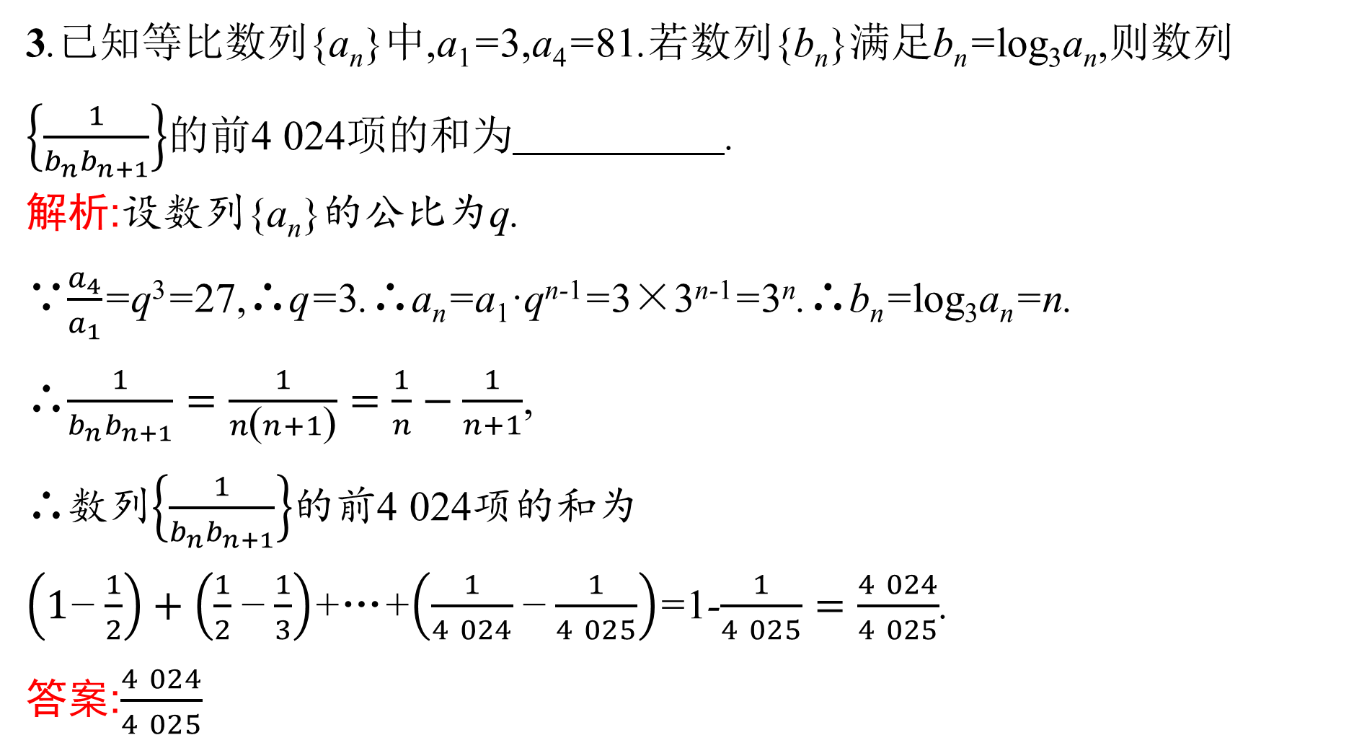
3.已知等比数列{a_{n}}中,a₁=3,a₄=81.若数列{b_{n}}满足b_{n}=log₃a_{n},则数列$\left\{\frac{1}{b_{n}b_{n+1}}\right\}$的前4 024项的和为 .
解析:设数列{a_{n}}的公比为q.
∵$\frac{a_{4}}{a_{1}}$=q³=27,∴q=3.∴a_{n}=a₁·q^{n-1}=3×3^{n-1}=3^{n}.∴b_{n}=log₃a_{n}=n.
∴$\frac{1}{b_{n}b_{n+1}}=\frac{1}{n\text{(}n+1\text{)}}=\frac{1}{n}−\frac{1}{n+1}$,
∴数列$\left\{\frac{1}{b_{n}b_{n+1}}\right\}$的前4 024项的和为
$\left(1\text{−}\frac{1}{2}\right)+\left(\frac{1}{2}\text{−}\frac{1}{3}\right)$+…+$\left(\frac{1}{4 024}\text{−}\frac{1}{4 025}\right)$=1-$\frac{1}{4 025}=\frac{4 024}{4 025}$.
答案:$\frac{4 024}{4 025}$

Slide 33
4.设数列{a_{n}}的前n项和为S_{n},且S₂=4,a_{n+1}=2S_{n}+1.
(1)求数列{a_{n}}的通项公式;
(2)求数列{|a_{n}-n-2|}的前n项和.
又当n≥2时,由a_{n+1}-a_{n}=(2S_{n}+1)-(2S_{n-1}+1)=2a_{n},得a_{n+1}=3a_{n}.
故数列{a_{n}}的通项公式为a_{n}=3^{n-1}.

Slide 34
(2)设b_{n}=|3^{n-1}-n-2|,则b₁=2,b₂=1.
当n≥3时,由于3^{n-1}>n+2,
故当n≥3时,b_{n}=3^{n-1}-n-2.
设数列{b_{n}}的前n项和为T_{n},
则T₁=2,T₂=3.

Slide 35


本 课 结 束
更多精彩内容请登录志鸿优化网
http://www.zhyh.org/

